Slide 1

PHÁT TRIỂN HỆ THỐNG BE-PUM
GVHD: PGS.TS. QUẢN THÀNH THƠ
ThS. NGUYỄN MINH HẢI
ThS. LÊ ĐÌNH THUẬN
GVPB: TS. BÙI HOÀI THẮNG
SVTH : NGUYỄN XUÂN KHÁNH 51101594
NGUYỄN LÂM HOÀNG YÊN 51104402

Slide 2
Danh mục
Giới thiệu
Phân tích vấn đề
Kiến thức nền
Thiết kế và xây dựng
Kết quả
Hướng phát triển tương lai

Slide 3
1. Giới thiệu (1)
Giới thiệu về BE-PUM
Tên đầy đủ: Binary Emulation for Pushdown Model generation
Phân tích động mã nhị phân (tập trung kiến trúc X86)
Sinh ra mã assembly và đồ thị luồng điều khiển

Slide 4
1. Giới thiệu (2)
Giới thiệu về BE-PUM
Phát triển dựa trên mã nguồn của JakStab
Đang được phát triển để tập trung vào phân tích những phần mềm bị nghi ngờ là phần mềm độc hại.

Slide 5
1. Giới thiệu (3)
Các hướng tiếp cận
Phát hiện dựa trên dấu hiệu
Cách tiếp cận công nghiệp
Phát hiện dựa vào giả lập
Dựa vào sandbox
Phát hiện dựa vào sinh mô hình
Cách tiếp cận hình thức

Slide 6
1. Giới thiệu (4)
Đồ thị luồng điều khiển (CFG)
Đồ thị luồng điều khiển (control flow graph - CFG) là một phép biểu diễn của tất cả các đường (path) có thể được đi qua trong quá trình thực thi của một chương trình.
Mỗi địa chỉ trong chương trình tương ứng với một nút trong đồ thị.
Cho ra tất cả điểm đích khi duyệt mọi nhánh.

Slide 7
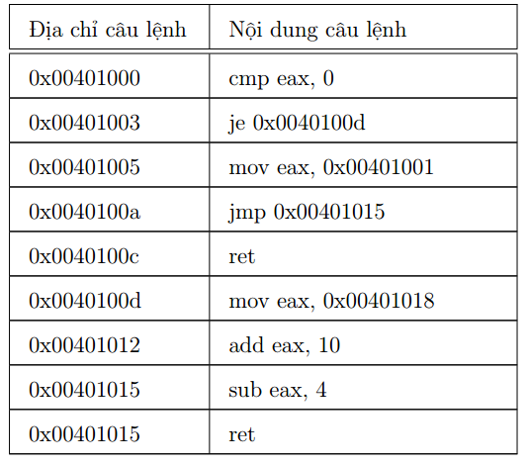
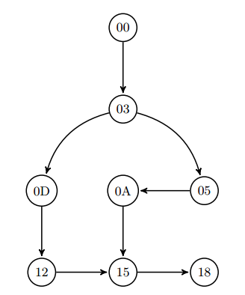
1. Giới thiệu (5)
Ví dụ về CFG

Slide 8
1. Giới thiệu (6)
Đồ thị luồng điều khiển (CFG)
On-the-fly model generation là giải thuật chính trong hệ thống BE-PUM.
Quá trình thực thi của tập tin mã nhị phân là một chuỗi thực thi động, bắt đầu từ một giá trị địa chỉ được chỉ rõ bởi thanh ghi EIP.
BE-PUM dựa vào đó và đi qua từng câu lệnh để xây dựng CFG

Slide 9
1. Giới thiệu (7)
Những đòi hỏi trong hiện thực
BE-PUM đã được dựng lên để có thể chống lại việc làm rối mã này. Đó là điểm mạnh và là ưu thế vượt trội của BE-PUM so với các công cụ phân tích tĩnh mã thực thi khác như Jackstab, IDA Pro, Capstone, Unicorn, METASM, HOOPER bằng việc áp dụng phương pháp dynamic symbolic execution.
Dynamic symbolic execution là một phương pháp nhằm tính toán các giá trị thanh ghi và bộ nhớ ở một vị trí cụ thể, khi chúng ta không thể biết được điểm thực thi kế tiếp của chương trình là gì. Nhờ đó ta có thể giải quyết được các cách thức làm rối mã như nhảy gián tiếp, tự thay đổi mã.

Slide 10
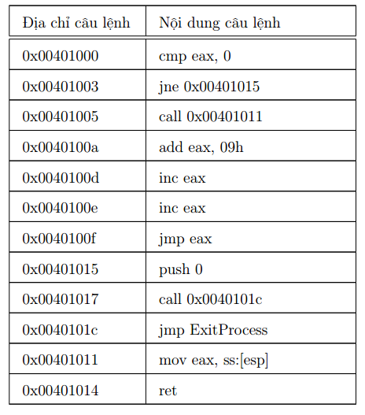
1. Giới thiệu (8)
Ví dụ so sánh giữa BE-PUM và IDA Pro

Slide 11
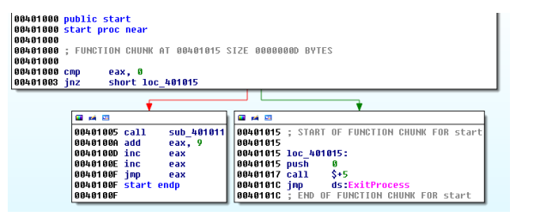
1. Giới thiệu (9)
Ví dụ so sánh giữa BE-PUM và IDA Pro

Slide 12
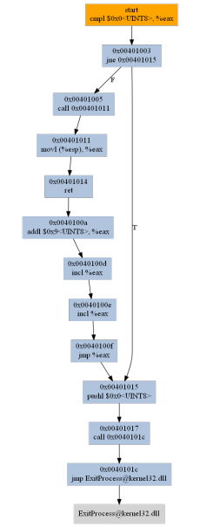

Slide 13
1. Giới thiệu (10)
Tổng quan về Windows API (WAPI)
Tên đầy đủ: Microsoft Windows application programming interface
API cốt lõi có sẵn trong hệ điều hành Microsoft Windows
13

Slide 14
1. Giới thiệu (11)
Tổng quan về Windows API
Một số phiên bản của Windows API:
Win16
Win32
Win64
14

Slide 15
1. Giới thiệu (12)
Giới hạn đề tài
Trong phạm vi của đề tài luận văn tốt nghiệp, mục tiêu nhắm tới là hiện thực các câu lệnh hợp ngữ và Windows API với số lượng đạt mức như sau: • Số lượng câu lệnh hợp ngữ được hỗ trợ đạt khoảng 250 câu lệnh. • Số lượng câu lệnh Windows API được hỗ trợ đạt khoảng 400 câu lệnh.

Slide 16
1. Giới thiệu (13)
Mục tiêu đề tài
Trong phạm vi của đề tài luận tốt nghiệp, mục tiêu nhắm tới là phát triển hệ thống xử lý các câu lệnh hợp ngữ và Windows API cho BE-PUM.
Với số lượng các API và câu lệnh assembly rất lớn hiện có trong hệ điều hành Windows, hiện tại đề tài đang tập trung vào xử lý các API ở phiên bản Win32 API, do hầu hết các phần mềm độc hại mà BE-PUM hướng tới vẫn đang dùng bộ API này; với sự ưu tiên từng bước xây dựng cho các API được dùng phổ biến trước và các câu lệnh assembly thường được sử dụng.

Slide 17
1. Giới thiệu (14)
Mục tiêu đề tài (I)
Phát triển hệ thống xử lý các Windows API cho BE-PUM
Tập trung vào xử lý các API ở phiên bản Win32
Và phải đảm bảo không tác động xấu đến hệ thống đang chạy
17

Slide 18
1. Giới thiệu (15)
Mục tiêu đề tài (II)
Cải thiện tốc độ xử lý của BE-PUM để giảm thiểu thời gian tiêu tốn cho việc phân tích một tập tin nhị phân.
18

Slide 19
1. Giới thiệu (16)
Mục tiêu đề tài (III)
Phát triển hệ thống tự sinh mã tự động cho bộ xử lý các Windows API trong BE-PUM.
19

Slide 20
2. Phân tích vấn đề (1)
Assembly ngôn ngữ dùng để phân tích
• Vấn đề mã nguồn của chương trình phân tích.
• Chuyển mã nhị phân sang ngôn ngữ assembly dựa vào opcode.
• Ngôn ngữ có tính gợi nhớ, có thể đọc hiểu được.

Slide 21
2. Phân tích vấn đề (2)
BE-PUM và Assembly
• Assembly là một ngôn ngữ lập trình tập hợp các câu lệnh gợi nhớ, công việc lập trình cực nhọc, dễ xảy ra lỗi.
• BE-PUM được viết bằng ngôn ngữ Java, hiện thực các biến môi trường được sử dụng trong assembly, hiện thực các câu lệnh assembly.

Slide 22
2. Phân tích vấn đề (3)
Phân tích Assembly trong BE-PUM
• Trả lời câu hỏi “Chương trình này có nguy hại hay không?”
• Phân tích hành vi của chương trình đầu vào.
• Để phân tích hành từng câu lệnh assembly cần phải xây dựng thêm các class để hỗ trợ trong quá trình phân tích, hiện thực câu lệnh .

Slide 23
2. Phân tích vấn đề (4)
Phân tích FPU register
• FPU (Float point unit): là nhóm câu lệnh chuyên xử lý các biến giá trị thuộc kiểu số thực, dấu chấm động.
• FPU hỗ trợ các phép toán trên tập số thực, số nguyên, và BCD-số nguyên dựa trên kiến trúc IEEE 754 và 854
• IEEE 754 là bộ chuẩn chuyển đổi số thực sang mã nhị phân và ngược lại từ mã nhị phân chuẩn IEEE 754 chuyển về số thực với dấu chấm động.

Slide 24
2. Phân tích vấn đề(I)(5)
Windows API & phần mềm độc hại
Windows API cung cấp nhiều sức mạnh để làm việc với hệ điều hành Microsoft Windows.
Là cánh cổng tốt để các tin tặc vận dụng.
24

Slide 25
2. Phân tích vấn đề(I)(6)
Windows API & BE-PUM
Để có kết quả xử lý của Windows API trong BE-PUM ta có thể:
Viết mã xử lý tương tự trong BE-PUM
Gọi trực tiếp vào Windows API
25

Slide 26
2. Phân tích vấn đề (I) (7)
Windows API & BE-PUM
Mã nguồn của bộ Windows API được giấu kín, rất khó để bao quát mọi trường hợp.
BE-PUM xây dựng trên JakStab và được viết trên Java nên không thể gọi trực tiếp Windows API.

Slide 27
2. Phân tích vấn đề(I) (8)
Giải quyết thông qua JNA
Java Native Access là một thư viện được cộng đồng phát triển.
Giúp các chương trình được viết bằng Java dễ dàng truy xuất vào các thư viện native shared.
➔ Giúp giải quyết mục tiêu (1)

Slide 28
2. Phân tích vấn đề (II) (9)
Các thành phần cần cải thiện
Để đến được đoạn mã xử lý câu lệnh hợp ngữ, phải đi qua rất nhiều phép so sánh, mã càng mở rộng càng rối;
Bộ nhớ (memory) mô phỏng hoạt động như một mảng;
Quá trình xử lý vẫn đơn luồng.

Slide 29
2. Phân tích vấn đề(II) (10)
Thay đổi mang tính khả thi
Áp dụng mẫu thiết kế (design pattern) để thay đổi cơ chế quản lý mã;
Áp dụng bảng băm (hash map) để cải thiện tốc độ xử lý;
Áp dụng xử lý đa luồng (multi-thread) cho BE-PUM.

Slide 30
2. Phân tích vấn đề (II) (11)
Lý do cần sinh mã tự động
Số lượng bộ Windows API chứa một số lượng rất lớn các hàm.
Công việc hỗ trợ bộ xử lý Windows API bằng tay đòi hỏi tiêu tốn thời gian và công sức rất nhiều.

Slide 31
2. Phân tích vấn đề(III) (12)
Lý do cần sinh mã tự động
Ngoài các Windows API đặc biệt, việc hiện thực bộ xử lý là tương đối trải qua các bước giống nhau.
Bộ xử lý Windows API đã được thiết kế để dễ dàng quản lý và bổ sung nên công việc sinh mã tự động cũng dễ dàng hơn.

Slide 32
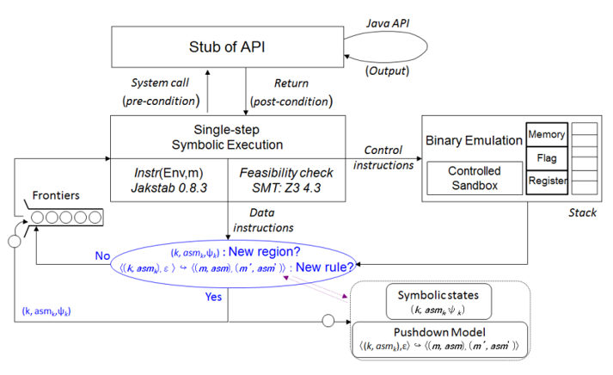
3. Kiến thức nền (1)
Kiến trúc tổng quan của hệ thống BE-PUM

Slide 33
3. Kiến thức nền (2)
IEEE 754
Một số thực X được biểu diễn theo kiểu số dấu phẩy động như sau: X = M*R^{e}.
Trong đó:
M là phần định trị (Mantissa)
R là cơ số (Radix)
E là phần mũ (Exponent)

Slide 34
3. Kiến thức nền (3)
IEEE 754
Kiểu | Dấu | Phần mũ | Phần định trị | Tổng số bit | Phần cực mũ
Đơn | 1 | 8 | 23 | 32 | 127
Kép | 1 | 11 | 52 | 64 | 1023
Bậc 4 | 1 | 15 | 112 | 128 | 16383
Bảng1: các thành phần của chuỗi bit

Slide 35
3. Kiến thức nền (4)
IEEE 754
Ví dụ dạng 64 bit:
1 bit | 11 bit | 52 bit
S | e | m
S là bít dấu (số dương S = 0)
e là mã excess của phần mũ E (e = E+1023 hay E = e-1023, số 1023 ở đây là độ lệch bias)
m là phần lẽ của phần định trị M (M = 1.m)
Công thức xác định giá trị số thực như sau:
X = (-1)^{S} * 1.m * 2^{e-1023}

Slide 36
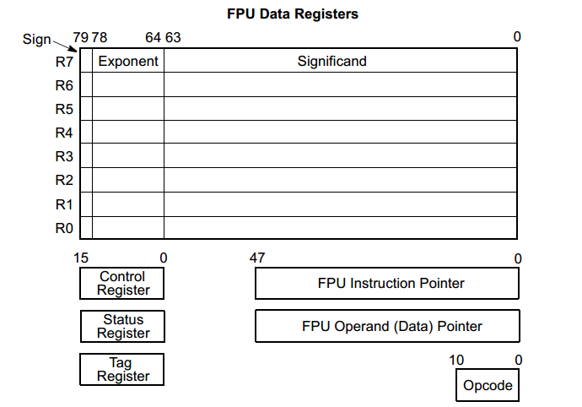
3. Kiến thức nền (5)
Bộ nhớ FPU register
Hình 1: Thanh ghi FPU

Slide 37
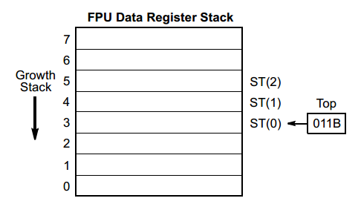
3. Kiến thức nền (6)
Bộ nhớ FPU register
Hình 2: Hoạt động của thanh ghi FPU

Slide 38
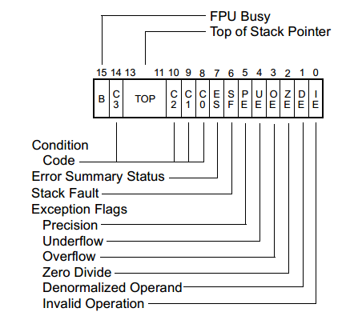
3. Kiến thức nền (7)
FPU status word
Hình 3: FPU status word

Slide 39
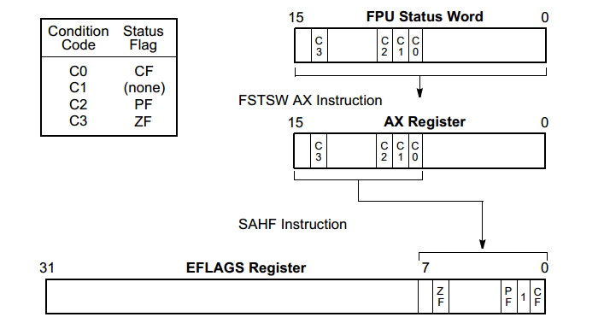
3. Kiến thức nền (8)
FPU status word
Hình 4: Truyền giá trị vào EFLAGS register

Slide 40
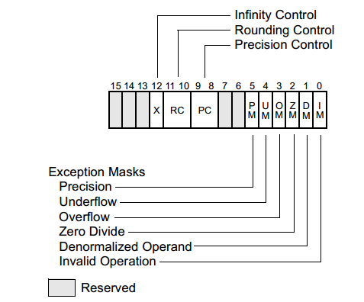
3. Kiến thức nền (9)
FPU control word
Hình 5: FPU control word

Slide 41
3. Kiến thức nền (9)
FPU control word
Precision | PC
Single Precision | 00B
Reserved | 01B
Double Precisian | 10B
Extended Prescision | 11B
Bảng 2: Giá trị của PC

Slide 42
3. Kiến thức nền (10)
FPU control word
Cách thứ làm tròn | RC | Mô tả
Làm tròn gần đúng | 00B | Kết quả được làm tròn là gần nhất giá trị chính xác.
Làm tròn lên | 01B | Kết quả được làm tròn nhưng không lớn hơn so với giá trị chính xác.
Làm tròn xuống | 10B | Kết quả được làm tròn nhưng không nhỏ hơn so với giá trị chính xác.
Làm tròn chính xác | 11B | Kết quả gần đúng nhất với giá trị giá trị chính xác
Bảng 3: Giá trị của RC

Slide 43
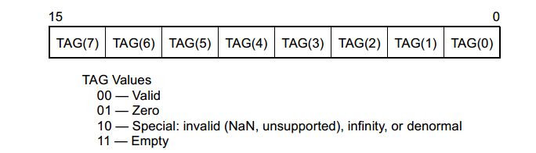
3. Kiến thức nền (11)
FPU Tag word
Hình 6: FPU Tag word

Slide 44
3. Kiến thức nền (12)
Giá trị sử dụng trong FPU register
Loại giá trị | Mô tả
NaN | Not a number. Không phải là một số bất kì
Infinity | Vô cùng: dương vô cùng, âm vô cùng
Numeric overflow | -1.0*2^102 đến 1.0*2^1022
Numeric underflow | -1.0*2^-1022 đến 1.0*2^-1022
Denormal | Là số có giá trị mũ = -1022 hay chuỗi bit của exponent 0000 0000 000
Bảng 4: Các loại giá trị

Slide 45
3. Kiến thức nền (13)
Tập giá trị
Kiểu | Cách sử dụng
BYTE | kiểu số nguyên 8-bit không dấu
SBYTE | kiểu số nguyên 8-bit có dấu
WORD | kiểu số nguyên 16-bit không dấu
SWORD | kiểu số nguyên 16-bit có dấu
DWORD | kiểu số nguyên 32-bit không dấu
SDWORD | kiểu số nguyên 32-bit có dấu
FWORD | kiểu số nguyên 48-bit.
QWORD | kiểu số nguyên 64-bit
TBYTE | kiểu số nguyên 80-bit (10-byte)
REAL4 | kiểu số thực 32-bit (4-byte) chuẩn IEEE
REAL8 | kiểu số thực 64-bit (8-byte) chuẩn IEEE
REAL10 | kiểu số thực 80-bit (10-byte) chuẩn IEEE
Bảng 5: Bảng
kiểu dữ liệu

Slide 46
3. Kiến thức nền(I) (14)
Kiến trúc tổng quan của hệ thống BE-PUM

Slide 47
3. Kiến thức nền(I) (15)
Trình tự các bước để ứng dụng JNA vào BE-PUM
Ánh xạ thư viện
Ánh xạ hàm và những kiểu dữ liệu
Lấy giá trị bộ nhớ của các thông số đầu vào
Truyền các giá trị, gọi API và lấy kết quả
Lưu giá trị nhận được vào bộ nhớ của BE-PUM

Slide 48
3. Kiến thức nền(I) (16)
Ánh xạ kiểu dữ liệu từ ngôn ngữ lập trình C sang Java được hỗ trợ bởi JNA:
STT | Kiểu dữ liệu trong C | Kiểu dữ liệu trong Java
1 | char | byte
2 | wchar_t | char
3 | short | short
4 | int | int
5 | int | boolean
6 | long long, __int64 | long
7 | float | float
8 | double | double

Slide 49
3. Kiến thức nền(I) (17)
Việc ánh xạ kiểu dữ liệu trong JNA được đáp ứng bằng việc kích thước dữ liệu được sử dụng giữa hai ngôn ngữ C và Java có kích thước bằng nhau.
Điểm hỗ trợ mạnh trong JNA đó là sử dụng và truy cập con trỏ của C thông qua đối tượng kiểu Pointer

Slide 50
3. Kiến thức nền(I) (18)
21474 83647
typedef struct _customStruct
{
long a;
char b[2];
void* c;
} CUS_STRUCT;
4 bytes
Để nạp dữ liệu kiểu cấu trúc (struct), ta tạo ra một lớp mới, kế thừa từ lớp Structure của JNA.
➔ Ánh xạ kiểu dữ liệu cấu trúc
B
b[0]
1 byte
P
b[1]
Con trỏ đến
0x0010
CUS_STRUCT
???
0x0010
Cách sắp xếp và lưu trữ bộ nhớ của struct

Slide 51
3. Kiến thức nền (III) (19)
Ngôn ngữ tự nhiên
Bộ trích xuất thông tin
Thông tin đã trích xuất
Bộ sinh mã
tự động
Mã tích hợp xử lý Windows API vào BE-PUM

Slide 52
3. Kiến thức nền (III) (20)
Tên hàm Windows API
Kiểu trả về
Với từng tham số:
Kiểu dữ liệu
Được dùng như là đầu vào, đầu ra hoặc cả 2
Mối quan hệ giữa các tham số
Quy định tên trong hàm mẫu (function prototype ) (để thuận tiện và dễ đọc hiểu)
Tên bộ thư viện mà hàm WAPI đó thuộc về
Các thông tin
cần trích xuất
Notes:
function prototype

Slide 53
3. Kiến thức nền (III) (21)
Ví dụ đặc tả một WAPI
DWORD WINAPI GetCurrentDirectory(
_In_ DWORD nBufferLength,
_Out_ LPTSTR lpBuffer );
nBufferLength [in]
The length of the buffer for the current directory string, in TCHARs. The buffer length must include room for a terminating null character.
lpBuffer [out]
A pointer to the buffer that receives the current directory string. This null-terminated string specifies the absolute path to the current directory.
To determine the required buffer size, set this parameter to NULL and the nBufferLength parameter to 0.
Library: kernel32.lib
Notes:
In computer programming, a parameter is a special kind of variable, used in a subroutine to refer to one of the pieces of data provided as input to the subroutine. These pieces of data are called arguments.
In computer programming, a variable or scalar is a storage location paired with an associated symbolic name (an identifier), which contains some known or unknown quantity of information referred to as a value.

Slide 54
3. Kiến thức nền (III) (22)
Quy tắc đặt tên con trỏ trong WAPI
Windows API đặc tả một con trỏ theo các kiểu mẫu như sau:
LPxxxx: một định danh bắt đầu với “LP”
Ví dụ: LPCHAR, LPWORD,…
type *: theo sau một kiểu bất kì là “*”
Example: int*, char*, LPCHAR*,…

Slide 55
3. Kiến thức nền (III) (23)
Phân loại con trỏ
trong WAPI
0x1 | 0x2 | 0x3 | 0x4 | 0x5
? | ? | ? | ? | ?
Con trỏ đến dữ liệu
Cố gắng tìm kích thước của bộ đệm (buffer)
(Mối quan hệ cấp phát)
0x1
?
Mối quan hệ khác
CON TRỎ
Con trỏ đến con trỏ
Tạm bỏ qua
(ít trường hợp)
KHÁC
Không tồn tại mối liên hệ

Slide 56
3. Kiến thức nền (III) (24)
Ví dụ về con trỏ đến bộ đệm
BOOL GetStringTypeW(
_In_ DWORD dwInfoType,
_In_ LPCWSTR lpSrcStr,
_In_ int cchSrc,
_Out_ LPWORD lpCharType );
lpCharType [out]
Pointer to an array of 16-bit values. The length of this array must be large enough to receive one 16-bit value for each character in the source string.

Slide 57
3. Kiến thức nền (III) (25)
Ví dụ về con trỏ đến một ô nhớ
DWORD WINAPI GetFileSize(
_In_ HANDLE hFile,
_Out_opt_ LPDWORD lpFileSizeHigh );
lpFileSizeHigh [out, optional]
A pointer to the variable where the high-order doubleword of the file size is returned.

Slide 58
3. Kiến thức nền (III) (26) Phép nhận định tổng quát
Mối quan hệ: Một tham số có thể được dùng để chỉ ra một thuộc tính của tham số khác.
Sau khi trải qua việc hiện thực hơn 380 hàm WAPI, chúng ta có được một số nhận định như sau:
Khoảng 78% WAPI: không có mối quan hệ
Khoảng 18% WAPI: có mối quan hệ cấp phát
Khoảng 4%: có mối quan hệ khác

Slide 59
3. Kiến thức nền (III) (27) Mối quan hệ cấp phát
Xảy ra khi một tham số được dùng như bộ đệm (được hiện thực bởi một mảng – được truyền bởi con trỏ) và WAPI muốn biết kích thước của bộ đệm đó.
Bộ xử lý WAPI cần biết tham số nào trong đặc tả được dùng để chỉ rõ kích thước của bộ đệm để từ có cấp phát chính xác bộ đệm và truyền vào JNA.
Notes:
WAPI use a parameter to describe property of another parameter

Slide 60
3. Kiến thức nền (III) (27) Ví dụ mối quan hệ cấp phát (1)
DWORD WINAPI GetCurrentDirectory(
_In_ DWORD nBufferLength,
_Out_ LPTSTR lpBuffer );
nBufferLength [in]
The length of the buffer for the current directory string, in TCHARs. The buffer length must include room for a terminating null character.
lpBuffer [out]
A pointer to the buffer that receives the current directory string. This null-terminated string specifies the absolute path to the current directory.
To determine the required buffer size, set this parameter to NULL and the nBufferLength parameter to 0.
kích thước bộ đệm
con trỏ đến bộ đệm

Slide 61
3. Kiến thức nền (III) (27) Ví dụ mối quan hệ cấp phát (2)
DWORD WINAPI GetCurrentDirectory(
_In_ DWORD nBufferLength,
_Out_ LPTSTR lpBuffer );
Môi trường
length
255
0x1
???
…
stack
0x1 | 0x2 | 0x3 | 0x4 | 0x5 | …
? | ? | ? | ? | ? | …
buffer
đã cấp phát 5bytes trong bộ nhớ
Notes:
The Windows API is primarily focused on the C programming language^{[2]} in that its exposed functions and data structures are described in that language in recent versions of its documentation.

Slide 62
3. Kiến thức nền (III) (30) Ví dụ mối quan hệ cấp phát (3)
0
1
2
3
4
…
Emulator
buffer
array in Java
C | : | \
Môi trường
length
255
0x1
???
…
stack
0x1 | 0x2 | 0x3 | 0x4 | 0x5 | …
? | ? | ? | ? | ? | …
buffer
đã cấp phát 5bytes trong bộ nhớ

Slide 63
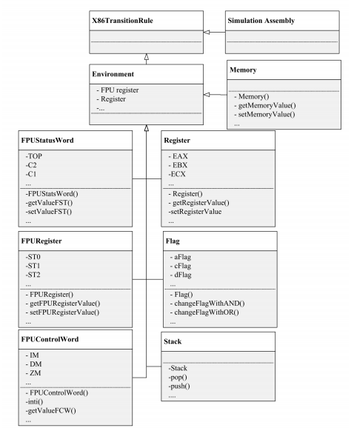
4. Thiết kế và xây dựng (1)
Sơ đồ chương trình BE-PUM
Hình 7: Sơ đồ
quan hệ class

Slide 64
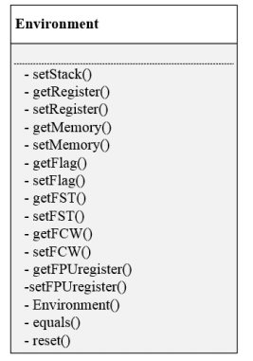
4. Thiết kế và xây dựng (2)
Class Environmet

Slide 65
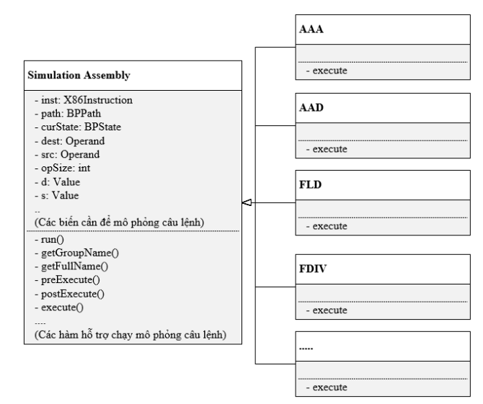
4. Thiết kế và xây dựng (3)
Class Simulation Assembly

Slide 66
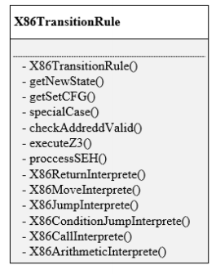
4. Thiết kế và xây dựng (4)
Class X86TransitionRule

Slide 67
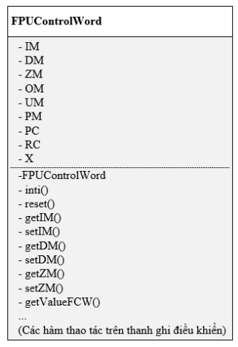
4. Thiết kế và xây dựng (5)
Class FPUControlWord

Slide 68
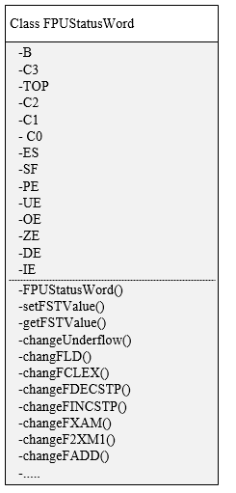
4. Thiết kế và xây dựng (6)
Class FPUStatusWord

Slide 69
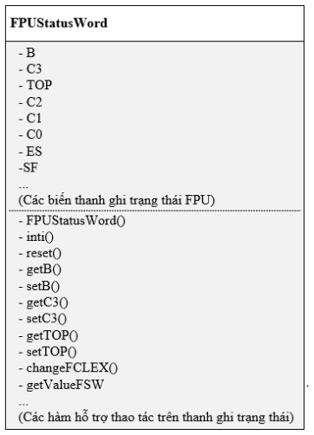
4. Thiết kế và xây dựng (7)
Class FPUStatusWord

Slide 70
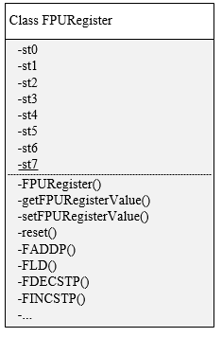
4. Thiết kế và xây dựng (8)
Class FPUregister

Slide 71
4. Thiết kế và xây dựng (9)
Xử lý kiểu Double Value
Bước 1: Lấy đoạn mã Hex 64 bit được tách thành 2 biến 32 bit var1, var2.
Bước 2: Chuyển giá trị var1, var2 thành kiểu String.

Slide 72
4. Thiết kế và xây dựng (10)
Xử lý kiểu Double Value
Bước 3: Sử dụng hàm trong class Long (Long.valueOf(hexString, 16).longValue()) để lấy giá trị LongBit của đoạn mã đó.
Bước 4: sử dụng hàm trong class Double (Double.longBitsToDouble()) để chuyển giá trị LongBit sang Double.

Slide 73
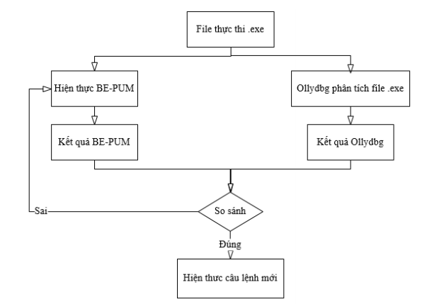
4. Thiết kế và xây dựng (11)
Lược đồ thực hiện
Hình 10: Lược đồ hiện thực

Slide 74
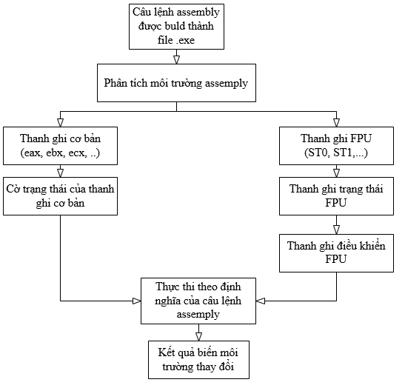
4. Thiết kế và xây dựng (12)
Lược đồ phân tích mã assembly:
Hình 11: Lược đồ
phân tích mã assembly

Slide 75
4. Thiết kế và xây dựng (I) (13)
Các thành phần chính của bộ xử lý Windows API:
Những khai báo ánh xạ của bộ xử lý Windows API (ánh xạ các thư viện, kiểu dữ liệu cấu trúc)
Các lớp (class) được viết riêng biệt cho từng Windows API để tích hợp vào BE-PUM

Slide 76
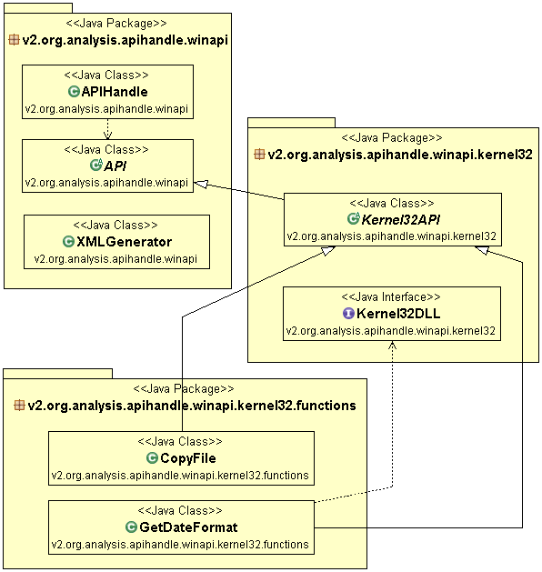
4. Thiết kế và xây dựng (I) (14)
mẫu điều hợp (adapter pattern)
Factory method pattern
Giản đồ thể hiện mối liên hệ giữa các thành phần

Slide 77
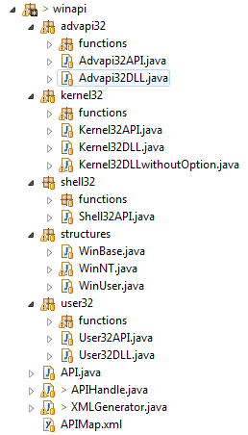
4. Thiết kế và xây dựng (I) (15)
<APIMap>
<DLL name="advapi32">
<API funcName="cryptdecrypt" className="advapi32.functions.CryptDecrypt"/>
</DLL>
<DLL name="kernel32">
<API funcName="closehandle" className="winapi.kernel32.functions.CloseHandle"/>
</DLL>
</APIMap>
Nội dung do lớp XMLGenerator sinh ra
Cây cấu trúc mô tả những thành phần trong đề tài

Slide 78
4. Thiết kế và xây dựng (III) (16)
Ngôn ngữ tự nhiên
Bộ trích xuất thông tin
Thông tin đã trích xuất
Bộ sinh mã
tự động
Mã tích hợp xử lý Windows API vào BE-PUM

Slide 79
4. Thiết kế và xây dựng (III) (17)
{
"funcName": "GetCurrentDirectory",
"libName": "kernel32",
"returnType": "DWORD",
"paramList": [
{
"name": "nBufferLength",
"type": "DWORD", "pass": "out"
},
{
"name": "lpBuffer",
"type": "LPTSTR ", "pass": " in"
}
],
"relationship": [
{
"source": "nBufferLength",
"destination": "lpBuffer",
"category": "allocation"
}
]
}
Thông tin đã trích xuất
Thông tin đưa ra sau khi đi qua bộ trích xuất và được đại diện bởi một chuỗi JSON
Notes:
It will be represented by a JSON string.

Slide 80
4. Thiết kế và xây dựng(III) (18)
Thông tin đã trích xuất
Ánh xạ kiểu
Thông tin sau khi ánh xạ kiểu
Ánh xạ hàm
Ánh xạ thư viện
Mã tích hợp vào BE-PUM
Bộ sinh mã tự động cho JNA
Bộ sinh mã
Notes:
It will be represented by a JSON string.

Slide 81
4. Thiết kế và xây dựng (III) (19)
{
"funcName": "GetCurrentDirectory",
"libName": "kernel32",
"returnType": "DWORD",
"paramList": [
{
"name": "nBufferLength",
"type": "DWORD", "pass": "out"
},
{
"name": "lpBuffer",
"type": "LPTSTR ", "pass": "in"
}
],
"relationship": [
{
"source": "nBufferLength",
"destination": "lpBuffer",
"category": "allocation"
}
]
}
{
"funcName": "GetCurrentDirectory",
"libName": "kernel32",
"returnType": "int",
"paramList": [
{
"name": "nBufferLength",
"type": "int", "pass": "out"
},
{
"name": "lpBuffer",
"type": "char[]", "pass": "in"
}
],
"relationship": [
{
"source": "nBufferLength",
"destination": "lpBuffer",
"category": "allocation"
}
]
}
Ánh xạ kiểu được dùng trong đặc tả WAPI sang kiểu Java được dùng trong JNA

Slide 82
4. Thiết kế và xây dựng (III) (20)
{
"funcName": "GetCurrentDirectory",
"libName": "kernel32",
"returnType": "int",
"paramList": [
{
"name": "nBufferLength",
"type": "int", "pass": "out"
},
{
"name": "lpBuffer",
"type": "char[]", "pass": "in"
}
],
"relationship": [
{
"source": "nBufferLength",
"destination": "lpBuffer",
"category": "allocation"
}
]
}
Ánh xạ thư viện
public interface Kernel32DLL
extends StdCallLibrary {
Kernel32DLL INSTANCE =
(Kernel32DLL) Native.loadLibrary(
"kernel32",
Kernel32DLL.class);
...
}
Bảng thư viện đã được ánh xạ
Thư viện | Tên đầy đủ của lớp chứa ánh xạ
kernel32 | analysis.apihandle.winapi.kernel32.Kernel32DLL
user32 | analysis.apihandle.winapi.kernel32.User32DLL
… | …
Notes:
When we've determined which shared library holds the methods to which we need access, create a class corresponding to that library if it’s not exist

Slide 83
Thiết kế và xây dựng (III) (21)
{
"funcName": "GetCurrentDirectory",
"libName": "kernel32",
"returnType": "int",
"paramList": [
{
"name": "nBufferLength",
"type": "int", "pass": "out"
},
{
"name": "lpBuffer",
"type": "char[]", "pass": "in"
}
],
"relationship": [
{
"source": "nBufferLength",
"destination": "lpBuffer",
"category": "allocation"
}
]
}
Ánh xạ hàm
public interface Kernel32DLL
extends StdCallLibrary {
Kernel32DLL INSTANCE =
(Kernel32DLL) Native.loadLibrary(
"kernel32",
Kernel32DLL.class);
int GetCurrentDirectory(
int nBufferLength,
char[] lpBuffer);
...
}
Notes:
Function names are mapped directly from their Java interface name to the symbol exported by the native library.

Slide 84
4. Thiết kế và xây dựng (III) (22)
public class $funcName {
public $funcName () {
super();
NUM_OF_PARMS = $paramsList.size();
}
public void execute() {
######### Get all values of parameters #########
#foreach( $param in $paramsList )
long t$param.order = this.params.get($param.order - 1);
#end
$$INITIALIZATION$$
$$JNA_CALLING$$
$$DATA_STORING$$
register.mov("eax", new LongValue(ret.longValue()));
}
}
Sinh mã từ bản mẫu
Bản mẫu chính
Notes:
Function names are mapped directly from their Java interface name to the symbol exported by the native library.

Slide 85
4. Thiết kế và xây dựng (III) (23) Bản mẫu cấp phát
Ép kiểu: tham số là kiểu cơ bản.
$type $name = ($type) t$order;
Kiểu Handle: tham số là 1 handle
$type $name = new $type ();
$name.setValue (t$order);
Bộ đệm:
$type $name = new $type [(int) t$bufSize];
Notes:
A primitive type is predefined by the programing language and is named by a reserved keyword
A "handle" is a generic identifier (typically a pointer) used to represent something. The handle itself you never use directly, you just pass it around to functions that use it.

Slide 86
4. Thiết kế và xây dựng (III) (24) Bản mẫu gọi hàm trong JNA
$returnType ret = $libNameDLL.INSTANCE.$funcName (#listOfParams…);
Lấy tên lớp từ bảng thư viện đã ánh xạ
Thư viện | Tên đầy đủ của lớp chứa ánh xạ
kernel32 | analysis.apihandle.winapi.kernel32.Kernel32DLL
user32 | analysis.apihandle.winapi.kernel32.User32DLL
… | …

Slide 87
4. Thiết kế và xây dựng (III) (25) Bản mẫu gọi hàm trong JNA
Lưu giá trị trong bộ đệm vào lại bộ nhớ: for (int i = 0; i < $name.length; i++)
if ($name[i] != '\0')
memory.setByteMemoryValue(t$order + i,
new LongValue($name[i]));

Slide 88
4. Thiết kế và xây dựng (III) (26)
{
"funcName": "GetCurrentDirectory",
"libName": "kernel32",
"returnType": "int",
"paramList": [
{
"name": "nBufferLength",
"type": "int", "pass": "out"
},
{
"name": "lpBuffer",
"type": "char[]", "pass": "in"
}
],
"relationship": [
{
"source": "nBufferLength",
"destination": "lpBuffer",
"category": "allocation"
}
]
}
public GetCurrentDirectory() {
super();
NUM_OF_PARMS = 2;
}
@Override
public void execute() {
long t1 = this.params.get(0);
long t2 = this.params.get(1);
int nBufferLength = (int) t1;
char[] lpBuffer = new char[(int) t1];
int ret = Kernel32DLL.INSTANCE.GetCurrentDirectory(
nBufferLength, lpBuffer);
for (int i = 0; i < lpBuffer.length; i++)
if (lpBuffer[i] != '\0')
memory.setByteMemoryValue(t2 + i,
new LongValue(lpBuffer[i]));
register.mov("eax", new LongValue(ret));
}
arguments in
BE-PUM’s stack
Notes:
Function names are mapped directly from their Java interface name to the symbol exported by the native library.

Slide 89
4. Thiết kế và xây dựng (III) (27)
Sau khi sinh mã, chúng ta cần kiểu tra lại xem mã sinh ra có hoạt động được hay không.
Java Syntax Testing
Sử dụng JavaCompiler để biên soạn tập tin chứa mã Java và trả về đối tượng Diagnostic để cho chúng ta biết có tồn tại lỗi nào trong tập tin mã nguồn hay không.

Slide 90
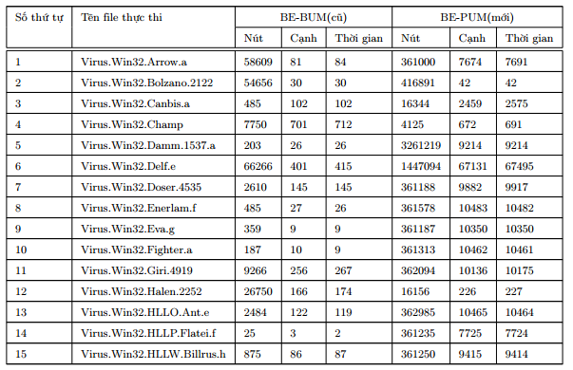
5. Kết quả (1)

Slide 91
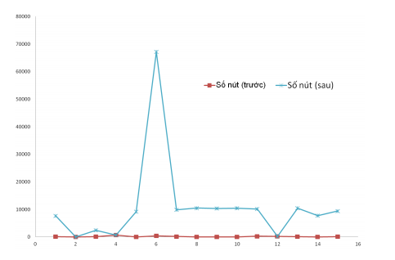
5. Kết quả (2)
Hình: Biểu đồ thể hiện số nút của tập thí nghiệm
trên hai phiên bản BE-PUM

Slide 92
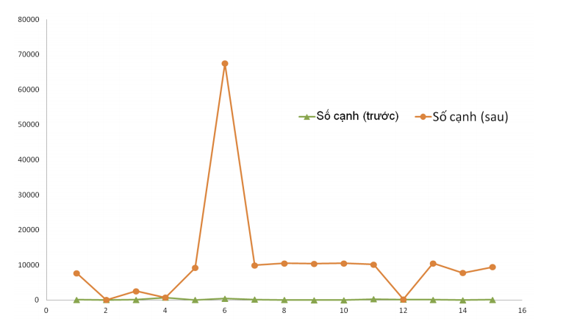
5. Kết quả (3)
Hình: Biểu đồ thể hiện số cạnh của tập thí nghiệm
trên hai phiên bản BE-PUM

Slide 93
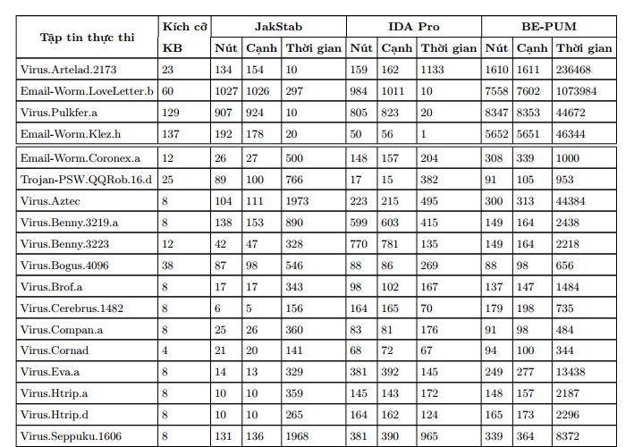
5. Kết quả (4)

Slide 94
6. Hướng phát triển tương lại (1)
Tăng số lượng
các câu lệnh hợp ngữ
Ở thời điểm hiện tại, số lượng các câu lệnh assembly đã được mô phỏng trong BE-PUM vẫn còn khiêm tốn. Bởi thực tế vẫn còn khá nhiều câu lệnh assembly vẫn chưa được mô phỏng. Theo một thống kê, số lượng assembly được sử dụng khoảng 386 câu lệnh trong hệ điều hành Windows và có xu hướng mở rộng trên các nền tảng khác.

Slide 95
6. Hướng phát triển tương lại (2)
Tăng số lượng
các Windows API được hỗ trợ
Ở thời điểm hiện tại, số lượng các Windows API đã được hỗ trợ cho BE-PUM vẫn còn rất ít ỏi. Bởi thực tế, con số Windows API mà hệ điều hành Windows đang cung cấp vượt xa con số đó. Theo một thống kê nhỏ từ những bộ thư viện thường dùng của Windows, số lượng Windows API hiện đang được cung cấp lên đến khoảng 4000 hàm.

Slide 96


